Slide 1

الموضوع : استراتيجية الكتابة
الفن الكتابي ( تحويل نص سردي إلى نص حواري )
الأداء الكتابي ( تخطيط كتابة موضوع )
ص 167

Slide 2
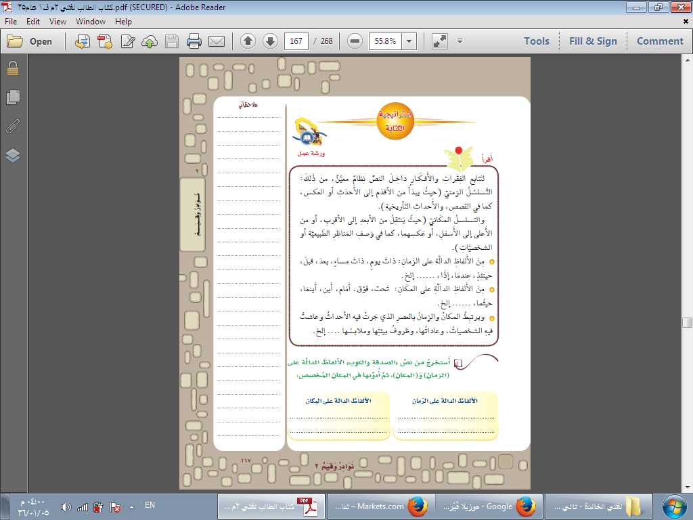
في ، أمامه ، تحته
ذات يوم ، حتَّى ، انتظر وقتًا ،عندما

Slide 3
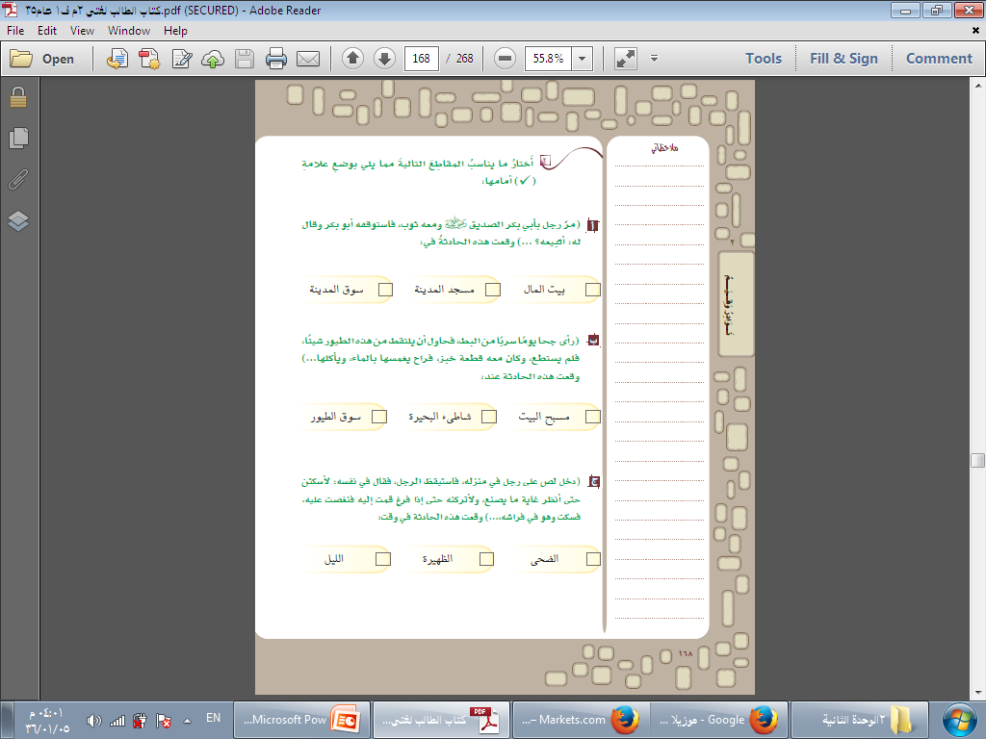




Slide 4
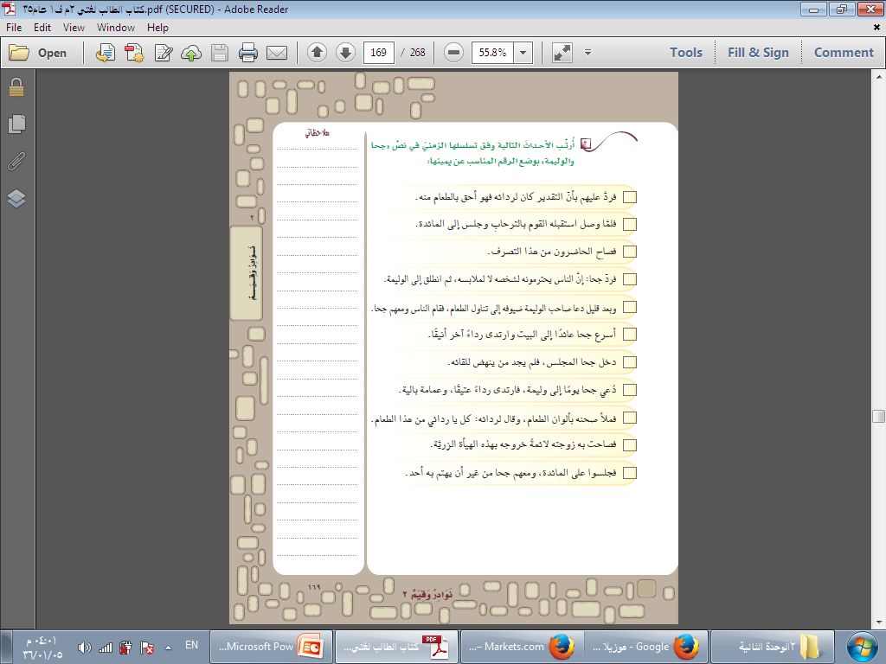
11
8
10
3
5
7
4
1
9
2
6

Slide 5
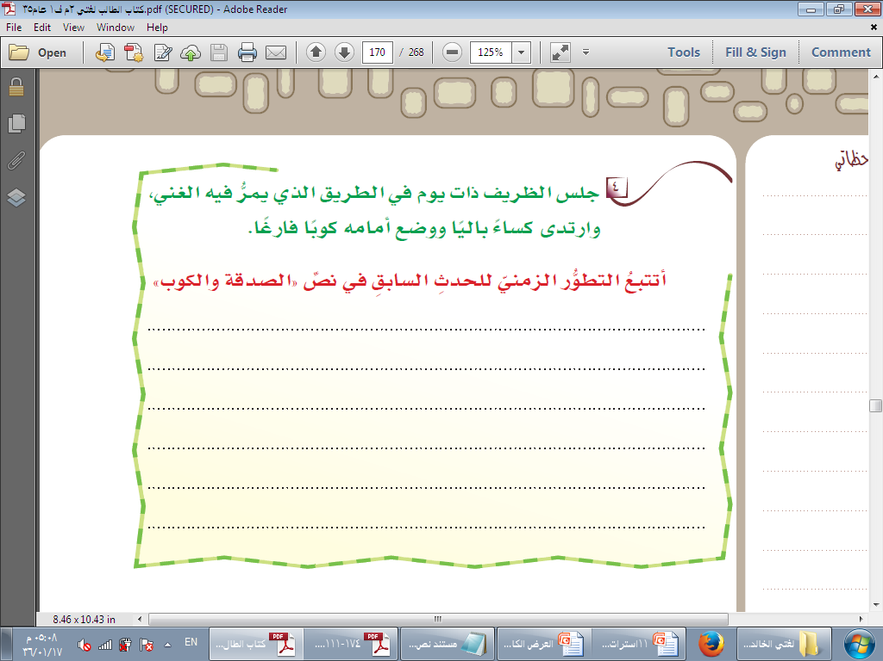
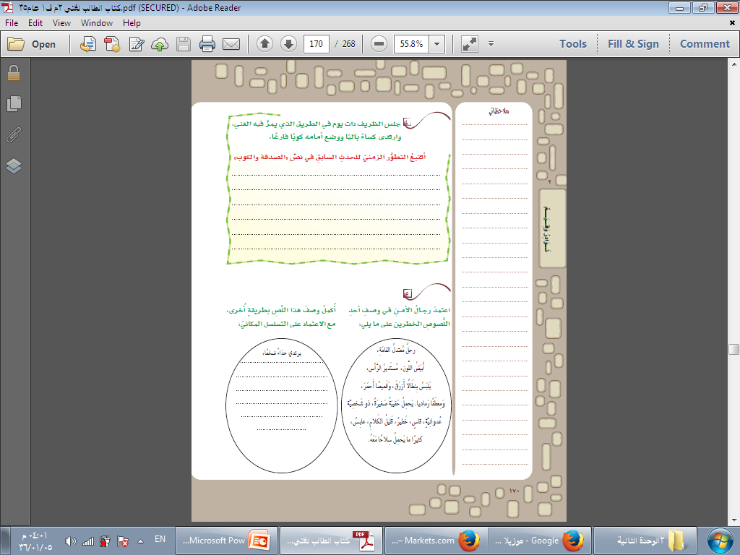
1. انتظار الظريف للغني وقتًا .
2. مرور الغني أمامه .
3. طلب الظريف من الغني أن يضع له درهمًا في الكوب ...
4. ضحك الغني وتفاخره في الرد عليه بملء الكوب دراهمًا لا درهمًا .
5. أمر الغني خادمه أن يملأ كوب الظريف بالدراهم .
6. استمرار الخادم بوضع الدراهم في الكوب حتى مئة درهم .
7. عدم امتلاء الكوب بالدراهم وإفراغ الكيس كله في الكوب دون فائدة .
8. تعجب الغني وخادمه من عدم امتلاء الكوب ونفاذ أموال الغني .
9. تساءل الظريف عن السبب في ذلك ثم إخباره بالحيلة التي عمد عليها بثقب الكوب من أسفله وحفر تحته حفرة عميقة .
10. إدراك الغني الدرس الذي لقنه إياه الظريف .
11. استرداد الظريف للغني ماله .
تتاح فيها حرية التفكير للطالب وأسلوبه وخياله

Slide 6
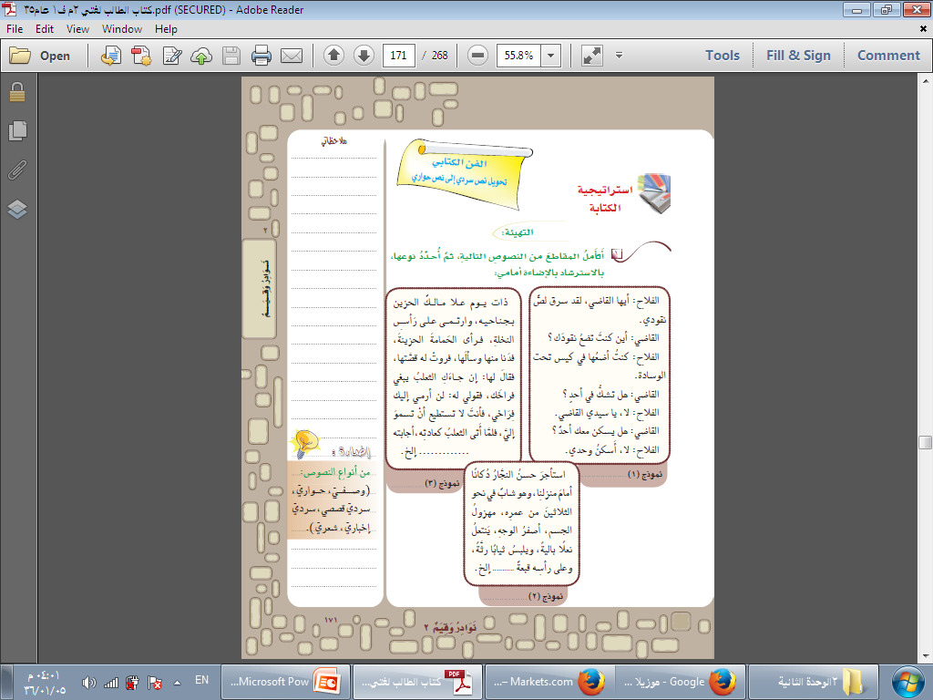
نص حواري
نص سردي قصصيّ
نص وصفي

Slide 7
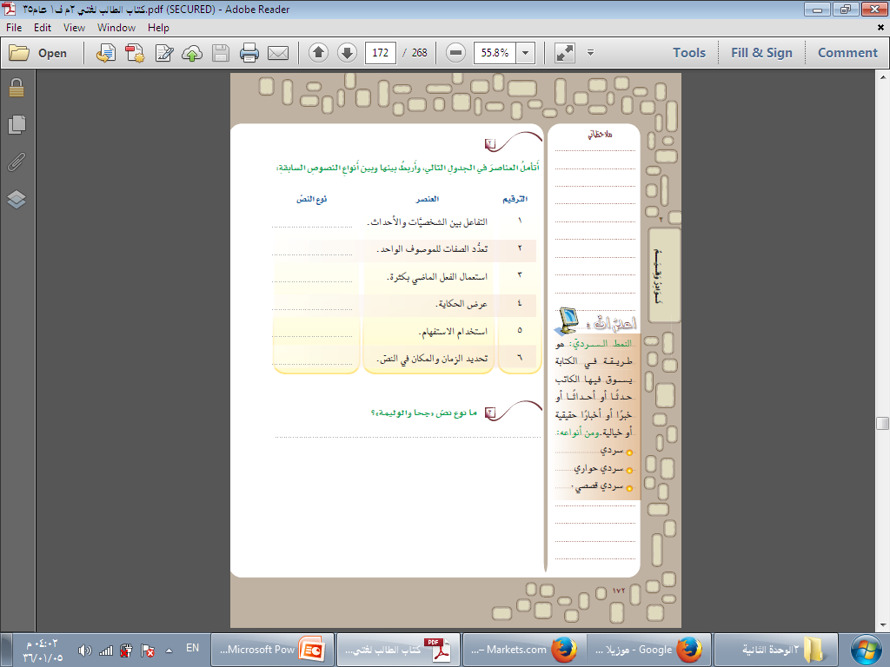
الحواريّ ، السرديّ القصصيّ
الوصفيّ
السرديّ القصصيّ
الحواريّ ، السرديّ القصصيّ
الحواري
السرديّ القصصيّ
نص سرديّ قصصي

Slide 8
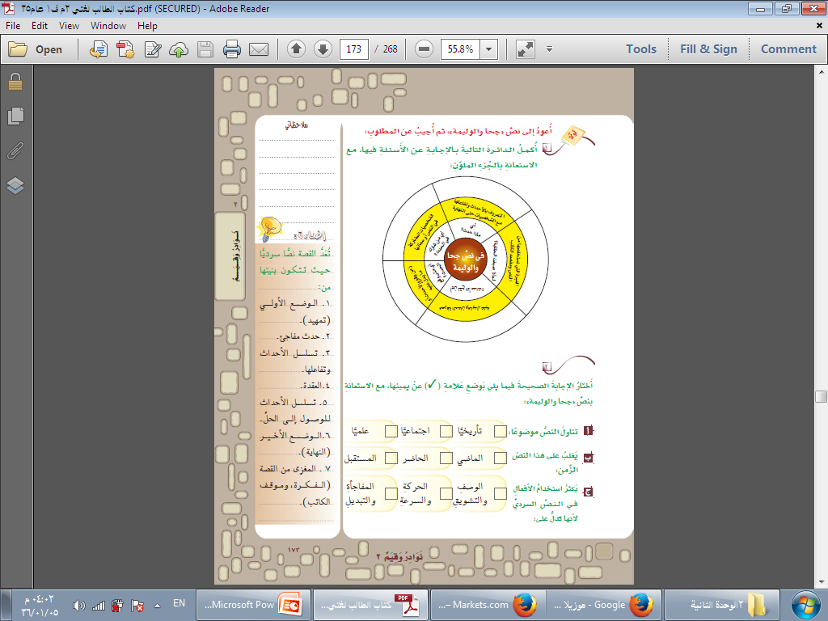
جحا
صاحب الوليمة
الضيوف - زوجته
ذهاب جحا إلى الوليمة بهيئة زريّة ،
عدم اهتمام الحاضرين به ، في المجلس
وعلى الطعام ، عودته إلى البيت لتغيير ملابسه ، ترحاب القوم به بعد ذلك ، حديثه لردائه
قدر الإنسان وقيمته لشخصه وخلقه لا لمظهره الخارجي
في مجلس الضيوف ، على المائدة ، بيت جحا
دلت عليه بعض الإشارات و الألفاظ مثل : الرداء ،
ركب حماره ، شخصية جحا ،
( في نهاية العصر العباسي )




Slide 9
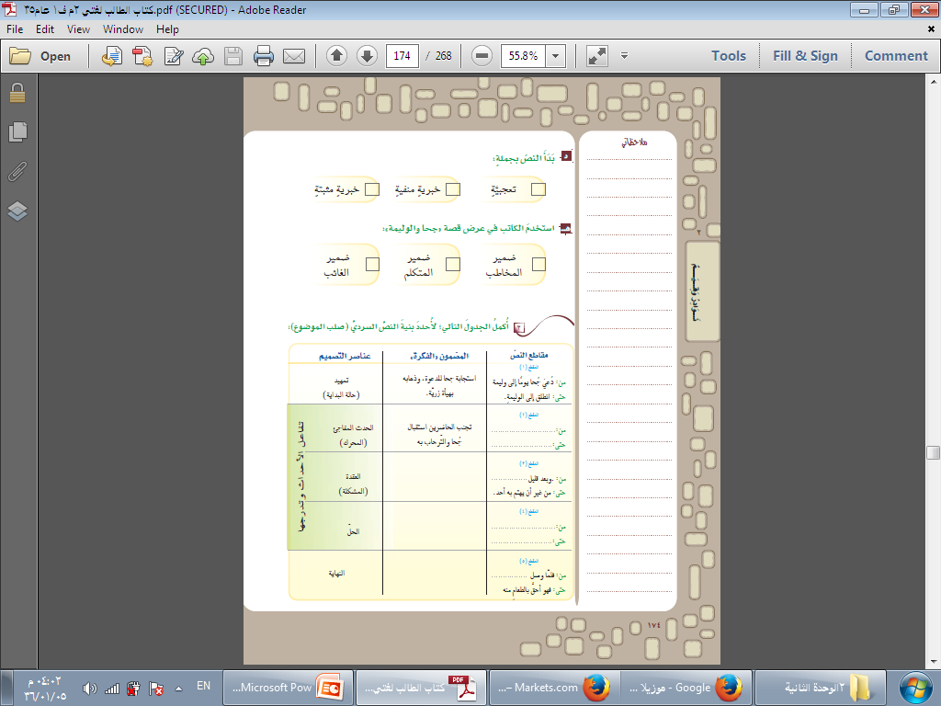
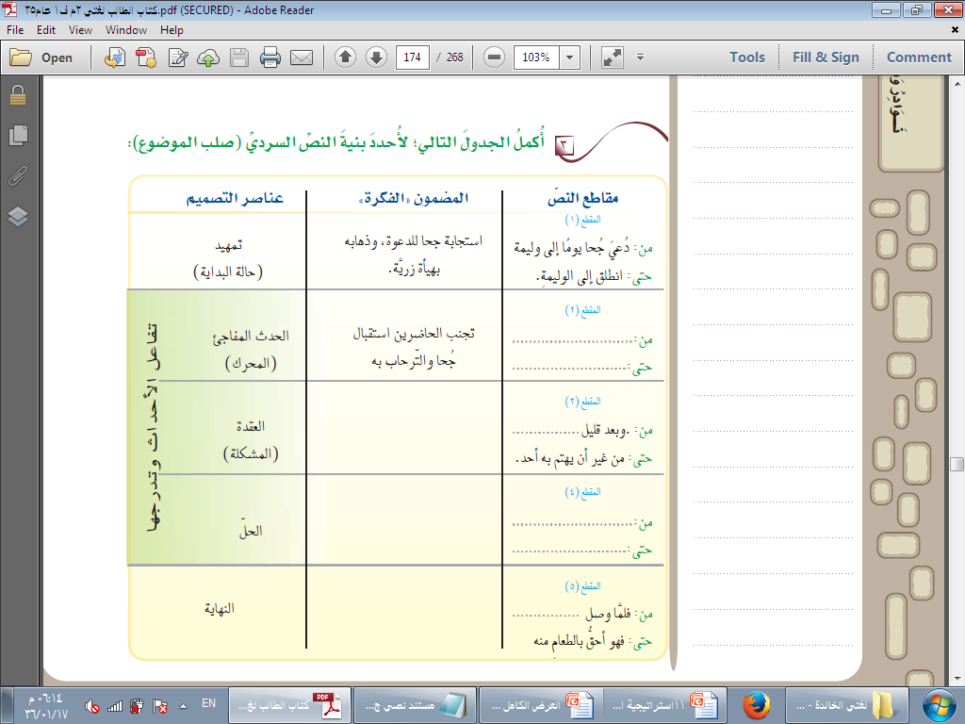


دَخَل جحا المجلس
لم يتنبَّه إلى وجوده
تجنب صاحب الوليمة وضيوفه جحا على المائدة
تغيير جحا ملابسه بملابس أخرى أنيقة
أسرع جحا عائدًا
عائدًا إلى الوليمة
توجيه جحا اللوم بطريق غير مباشر لتجنبهم الترحاب

Slide 10
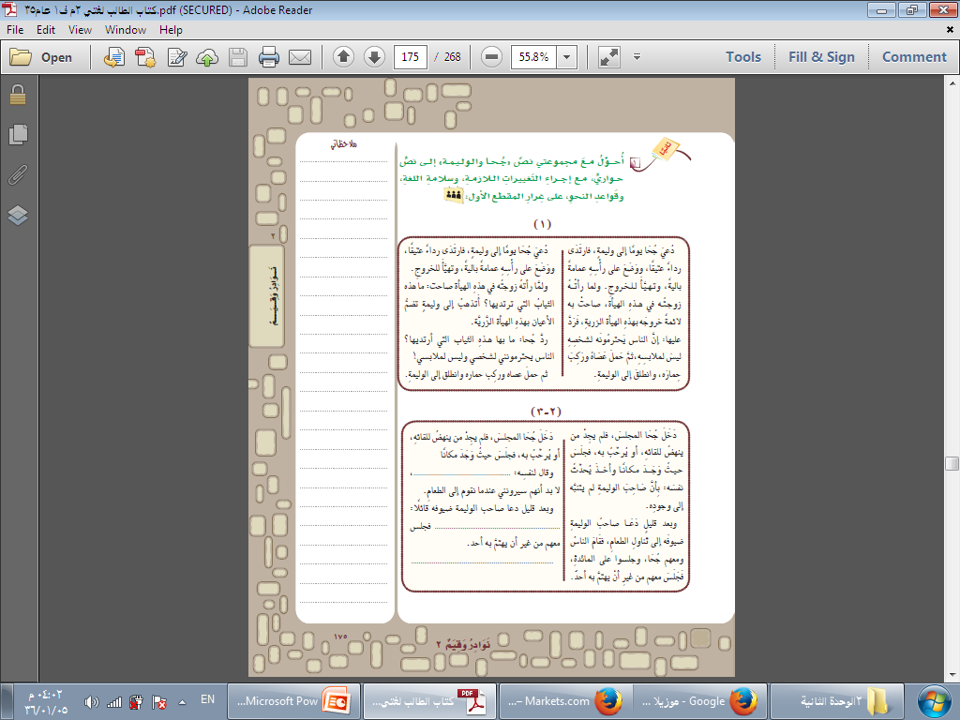
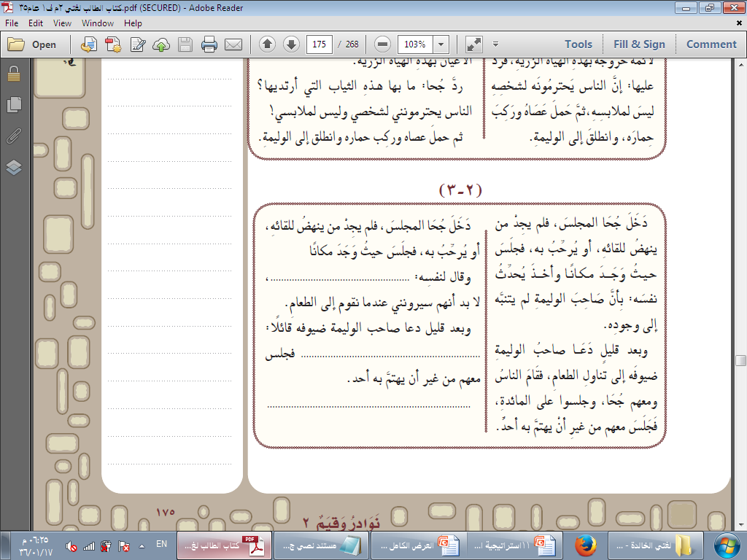
ربما لم يتنبه صاحب الوليمة إلى وجودي
الطعام جاهز ، تفضلوا إلى المائدة
فكَّر جحا وقال لنفسه : لابد أن هيأتي الزرية هي سبب هذا الإهمال .

Slide 11
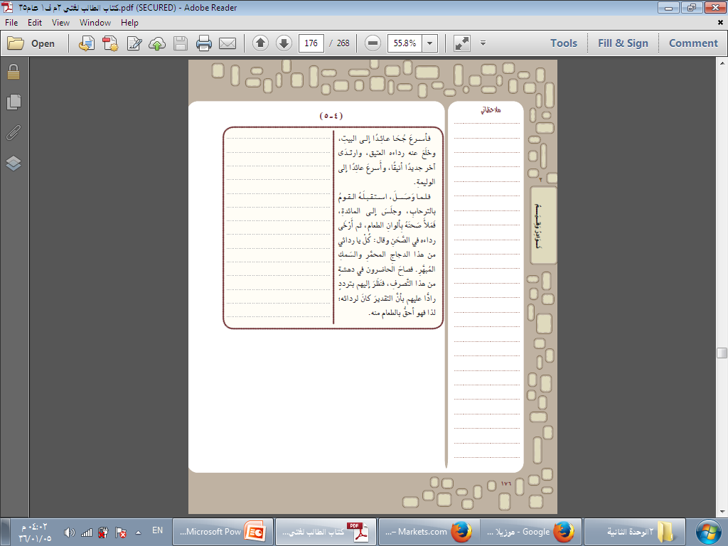
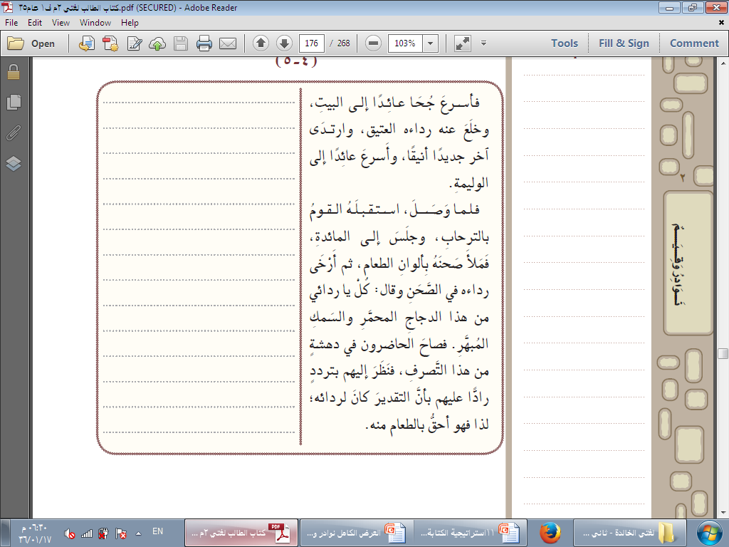
فأسرع جحا عائدًا إلى البيت وَخلعَ عنه رداءه العتيق ، وارتدى آخر جديدًا أنيقًا ، وأسرع عائدًا إلى الوليمة . فلمّا وصل استقبل قومه بالترحاب قائلين : مرحبًا بجحا . و جلس إلى المائدة فملأ صحنه بألوان الطعام ثم أرخى رداءه في الصحن وقال : كُل يا ردائي من هذا الدجاج المحمَّر والسمك المبهَّر . فصاح الحاضرون في دهشةٍ به : ما هذا يا جحا ؟ وما الذي تقوله ؟ فنظر إليهم ببرود وقال : ” إن تقديركم كان لردائي ؛ لذا فهو أحق بهذا الطعام مني . ”

Slide 12
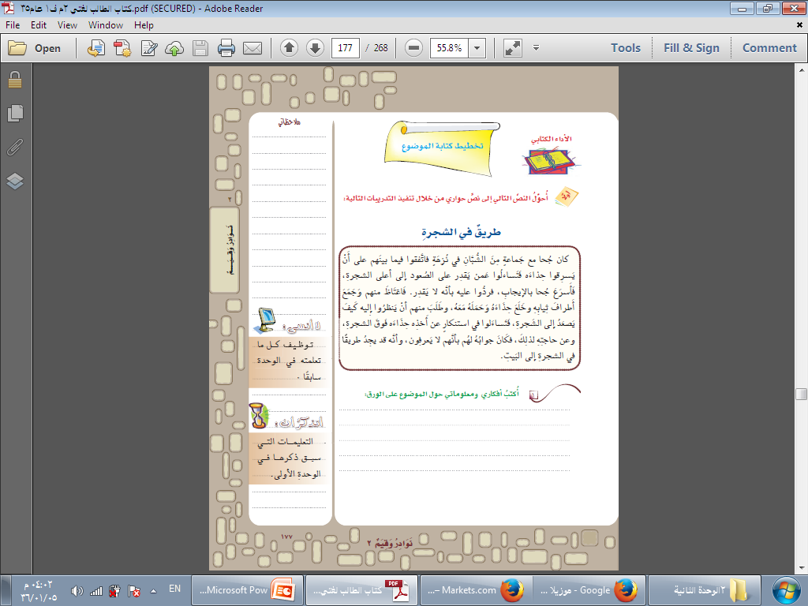
متروك للطلاب

Slide 13

متروك للطلاب
متروك للطلاب

Slide 14
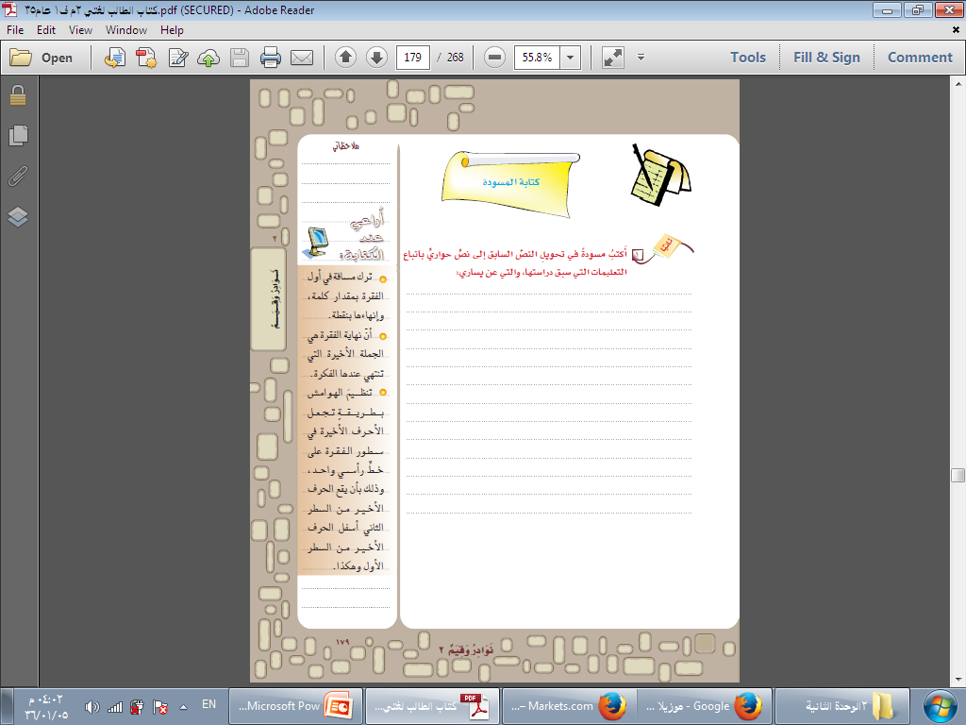
متروك للطلاب

Slide 15
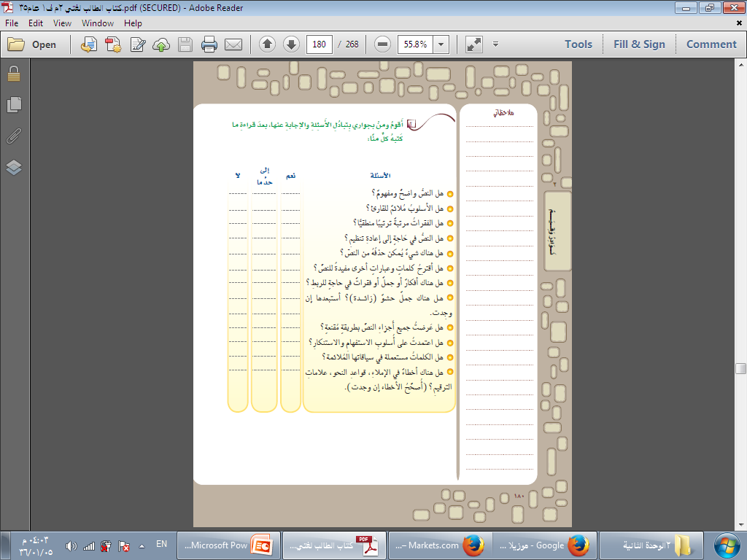
متروك للطلاب

Slide 16
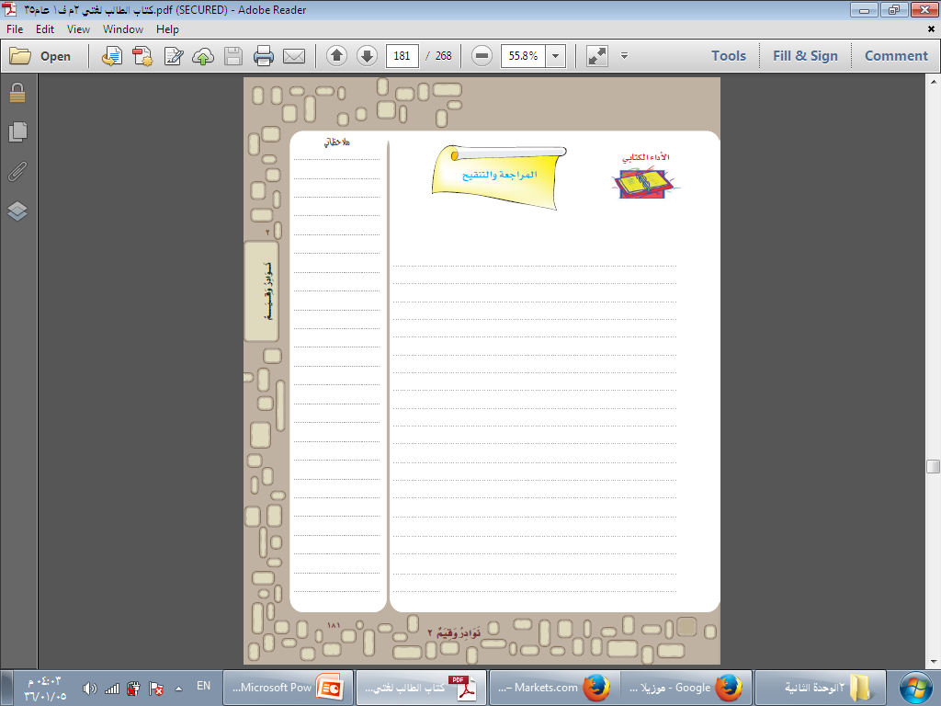
متروك للطلاب

Slide 17
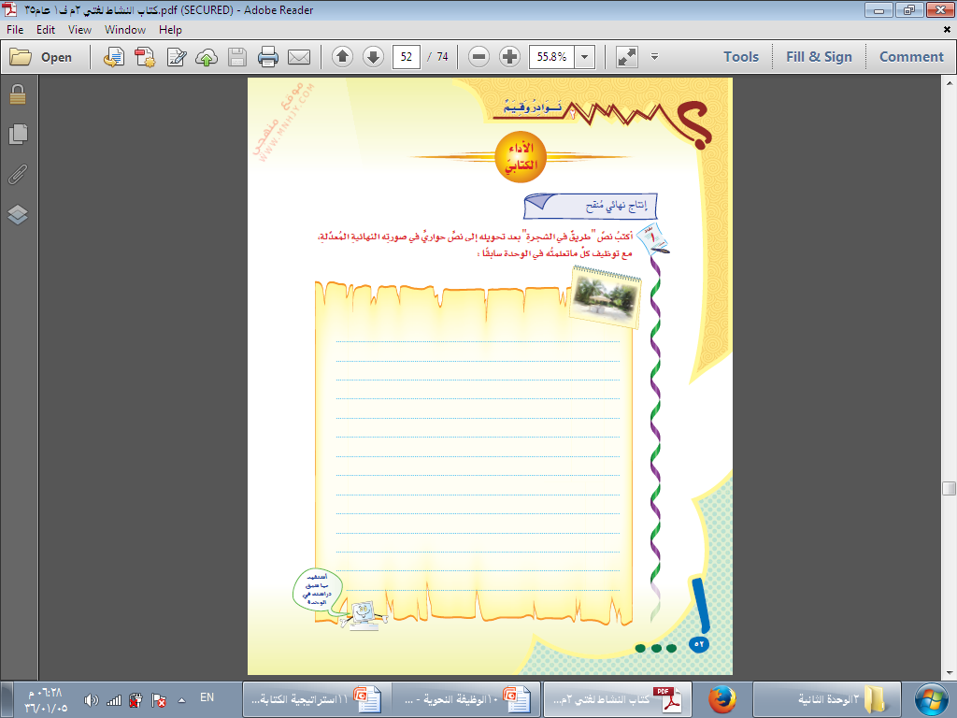
طريق في الشجرة
كان جحا مع جماعةٍ من الشبَّان في نزهة فاتَّفقوا فيما بينهم على أن يسرقوا حذاءهُ .
فقالوا : مَن يقدرُ على صعودِ هذه الشجرة ؟
فقال جحا : أنا أصعدُها .
فقالوا : لا تقدر .
فَاغتاظَ منهم و جمع أطراف ثيابِهِ و خلعَ حذاءَه ، ثم و ضعهُ في عُبِّهِ جيدًا .
و قال : انظروا كيف أصعد .
فقالوا له : لماذا تجعلُ حذاءَكَ في عُبِّك ؟ و أيُّ حاجةٍ إليه في الشجرة ؟
فقال : مِنْ أينَ تعرفون يا أولادي ؟ فربَّما أجِدُ طريقًا في الشجرة إلى البيت ،
فأذهب منه .

